Slide 1

GYMNASTICS
02號 林睿宏

Slide 2
01
網頁介紹
02
LOGO設計
03
顏色選擇
04
字體選擇
05
Sitemap
06
Wireframe
07
參考網頁

Slide 3
1
網頁介紹

Slide 4
01 網頁介紹
網頁名稱
網頁對象
GYMNASTICS
對體操有興趣者
網頁目的
體操在臺灣是一項較冷門的運動項目，透過我的網頁推廣體操，讓更多民眾了解體操的魅力。

Slide 5
2
LOGO設計

Slide 6
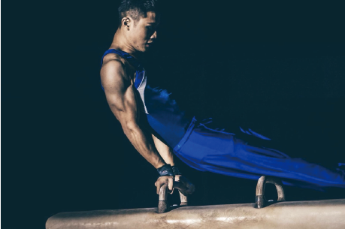
02 LOGO設計
設計理念
體操的鞍馬較少人知道，卻為我最喜愛的項目，旋轉時的剛柔結合，呈現了體操的力與美。

Slide 7
3
顏色選擇

Slide 8
03 顏色選擇
#FAEBD7
#F5F5F5
#1B568A
背
景
文
字
#090C08
#011B45
#50514F
#A75349

Slide 9
4
字體選擇

Slide 10
04 字體選擇
Noto Sans Tc 思源黑體
Roboto
36px 我動故我在
48px Title
24px 我動故我在
24px Title
18px 我動故我在
16px 我動故我在
16px Button

Slide 11
5
Sitemap

Slide 12
05 Sitemap
首頁
News
About
Athletes
MAG
WAG
SHOP
News
內頁
Athletes
內頁
SHOP
內頁

Slide 13
6
Wireframe

Slide 14
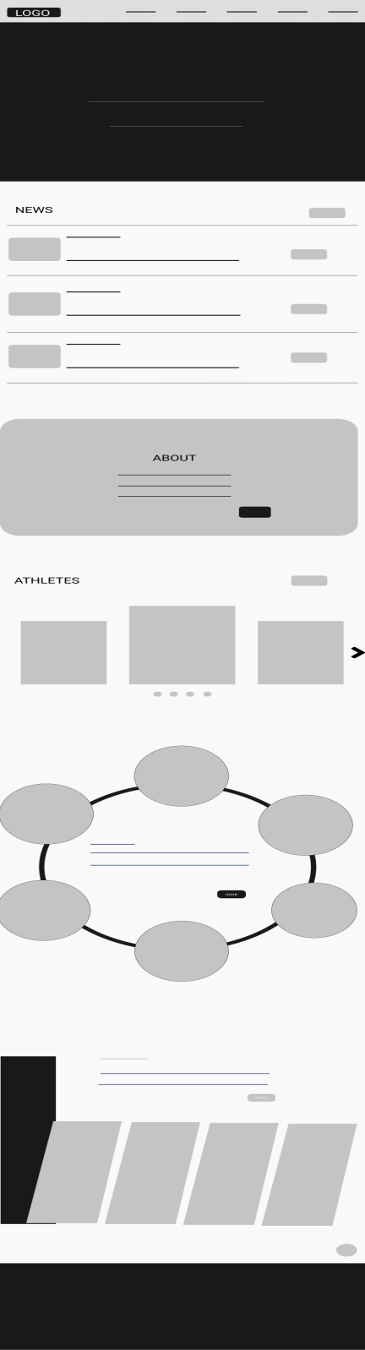
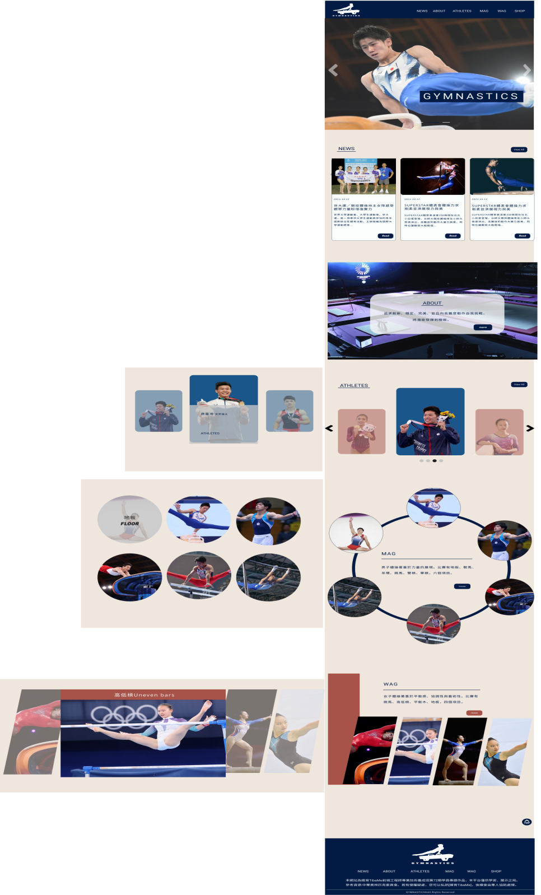
首
頁

Slide 15
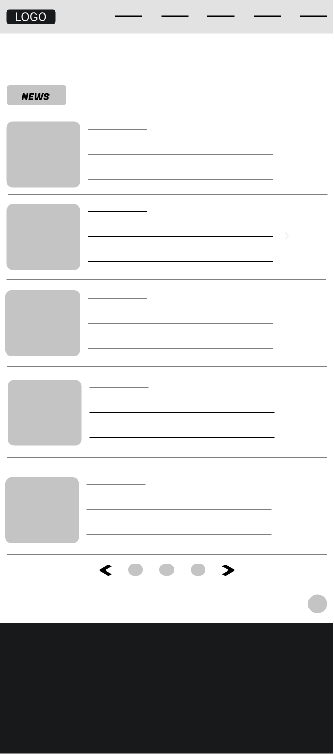
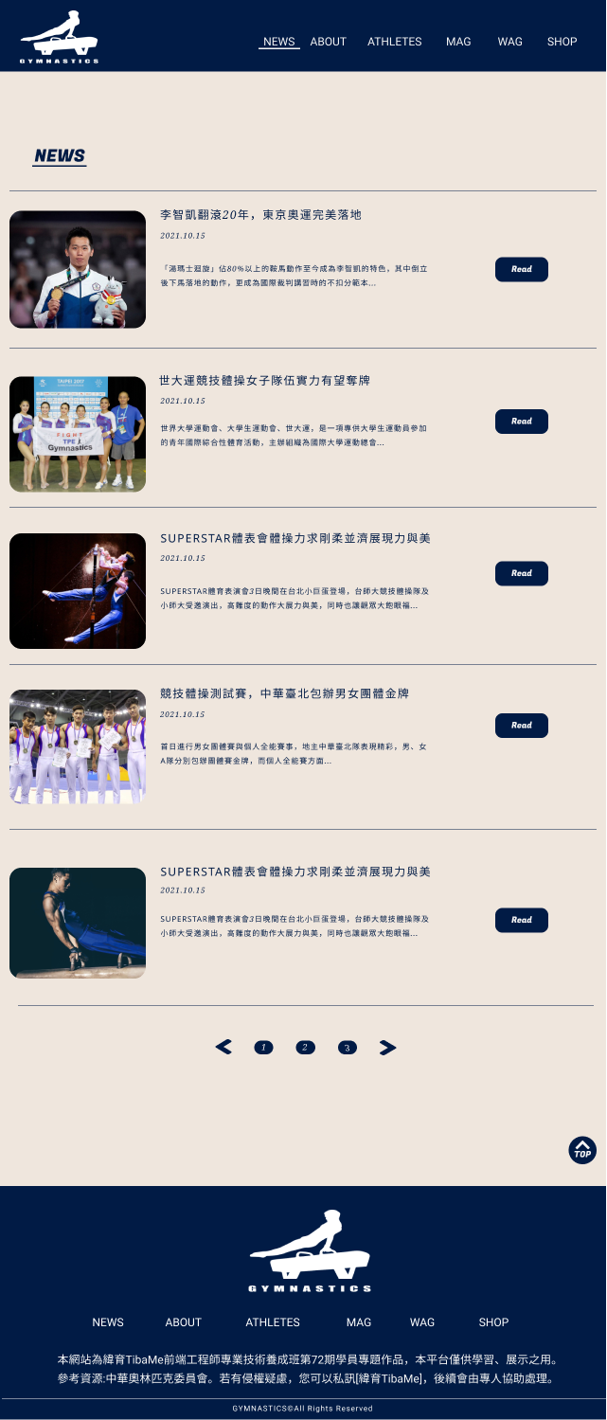
N
E
W
S

Slide 16

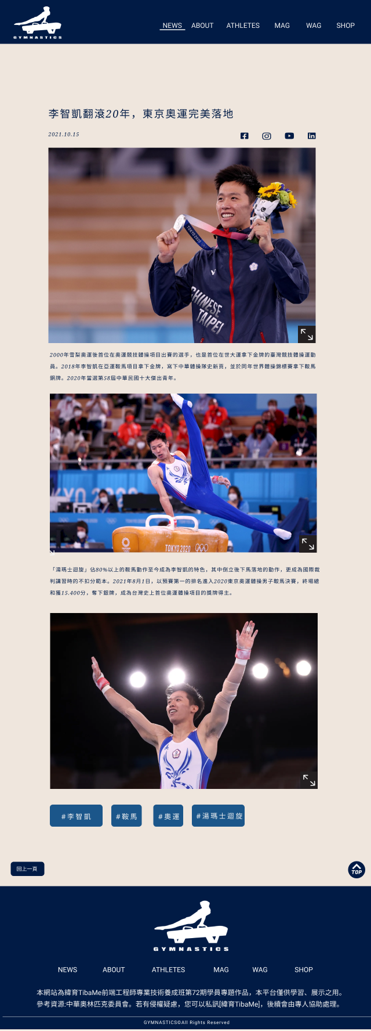
N
E
W
S
內頁

Slide 17

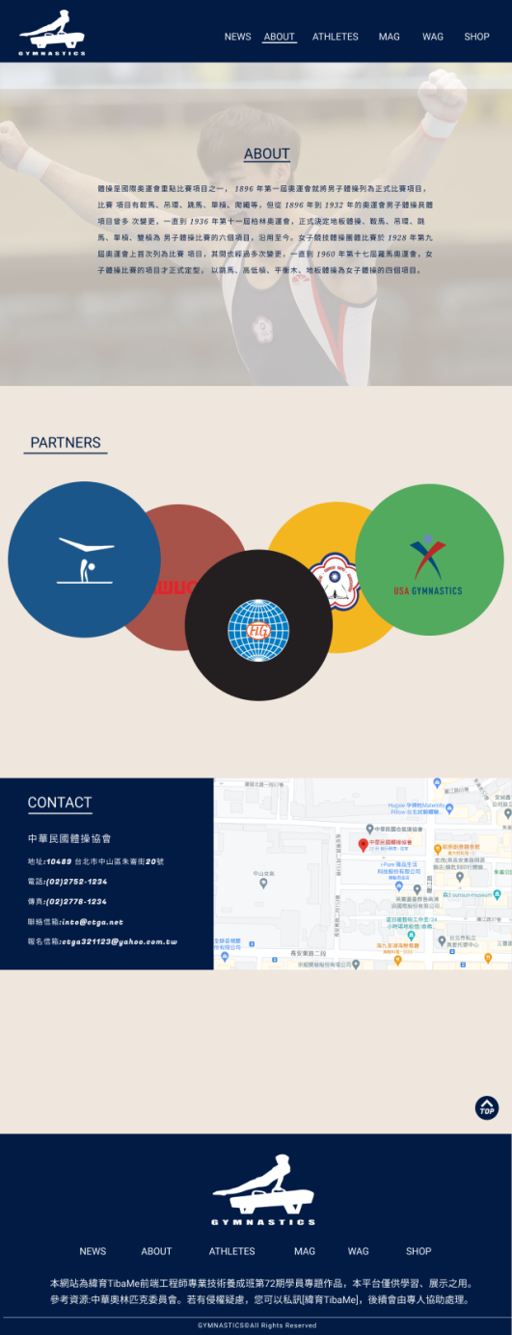
A
B
O
U
T

Slide 18

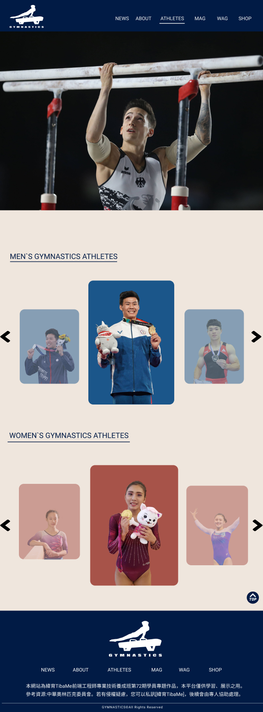
A
T
H
L
E
T
E
S

Slide 19
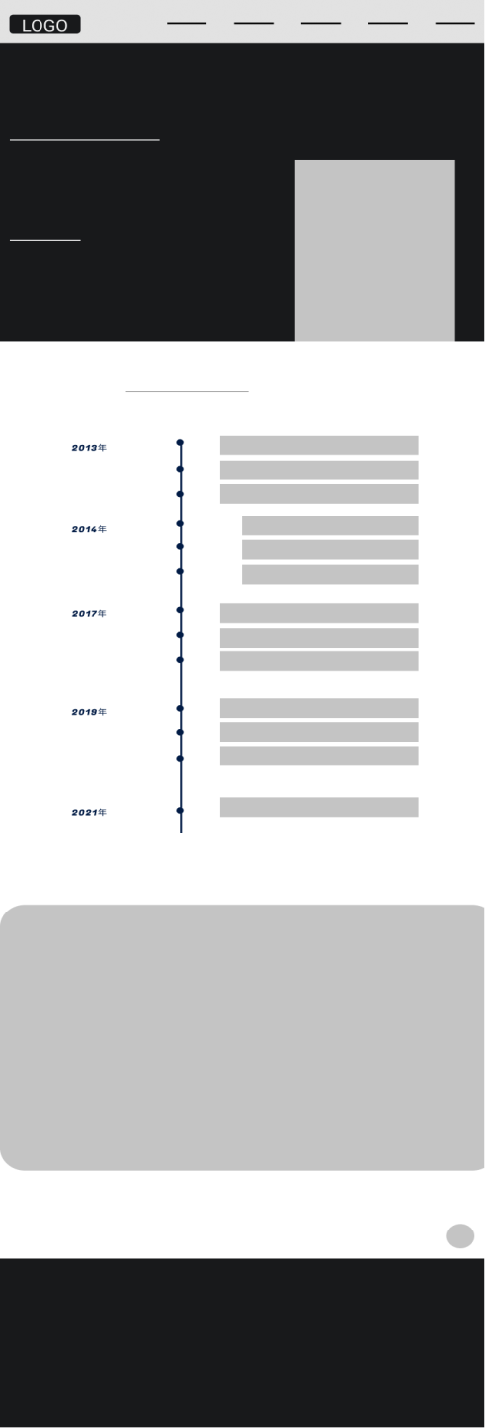
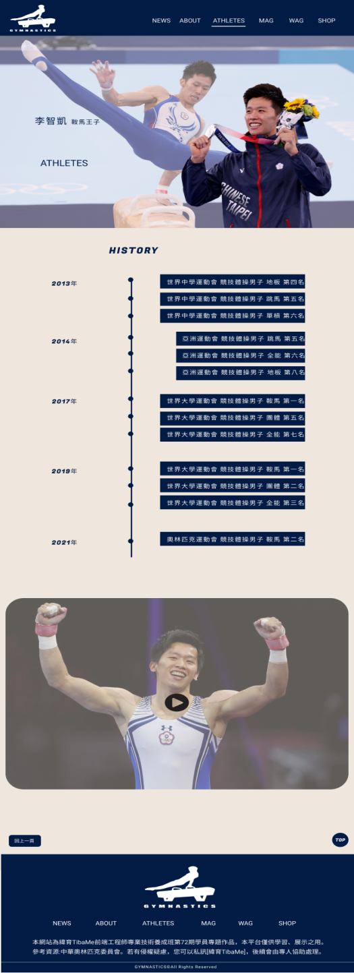
A
T
H
L
E
T
E
S
內
頁

Slide 20
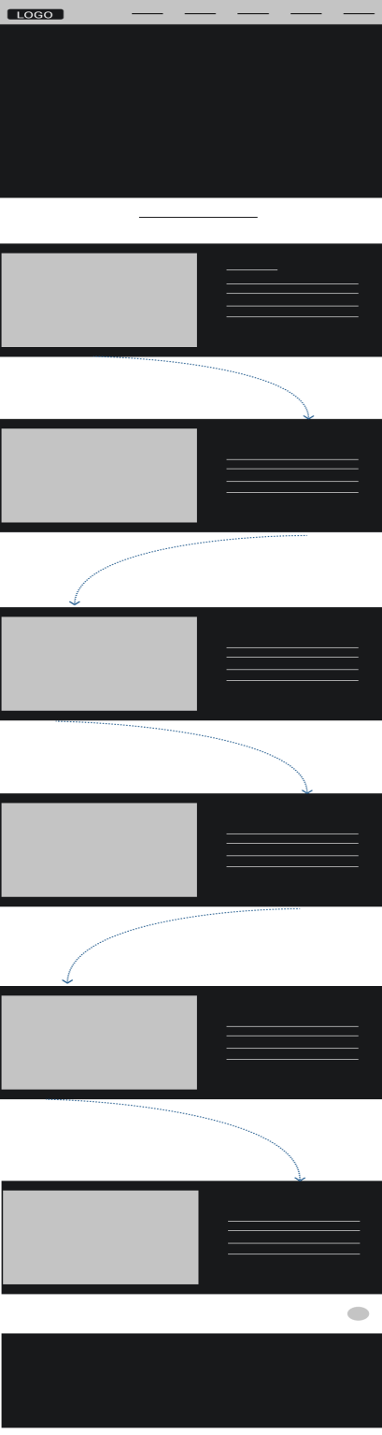
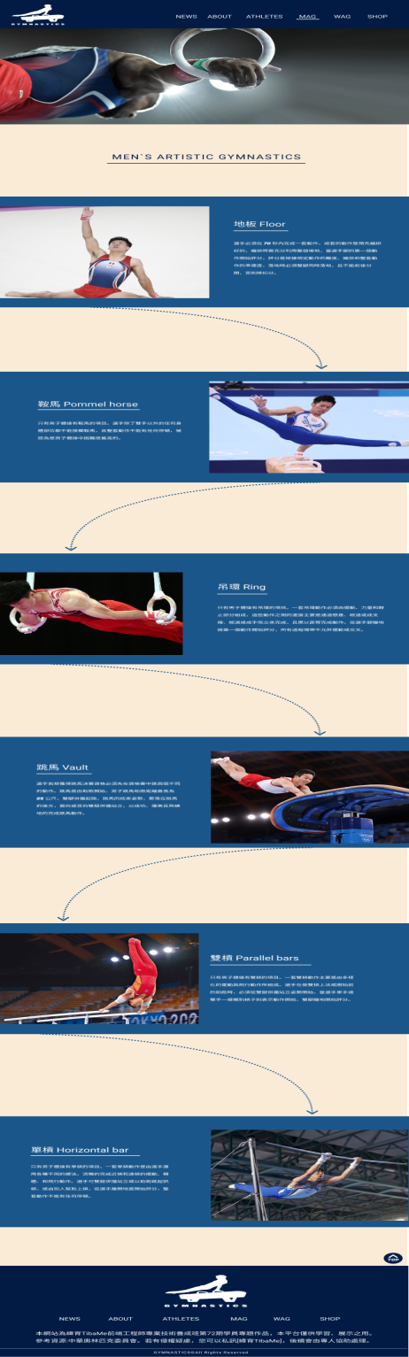
M
A
G

Slide 21

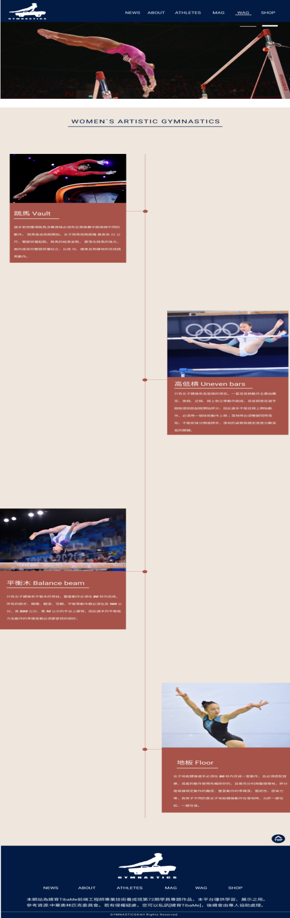
WAG

Slide 22

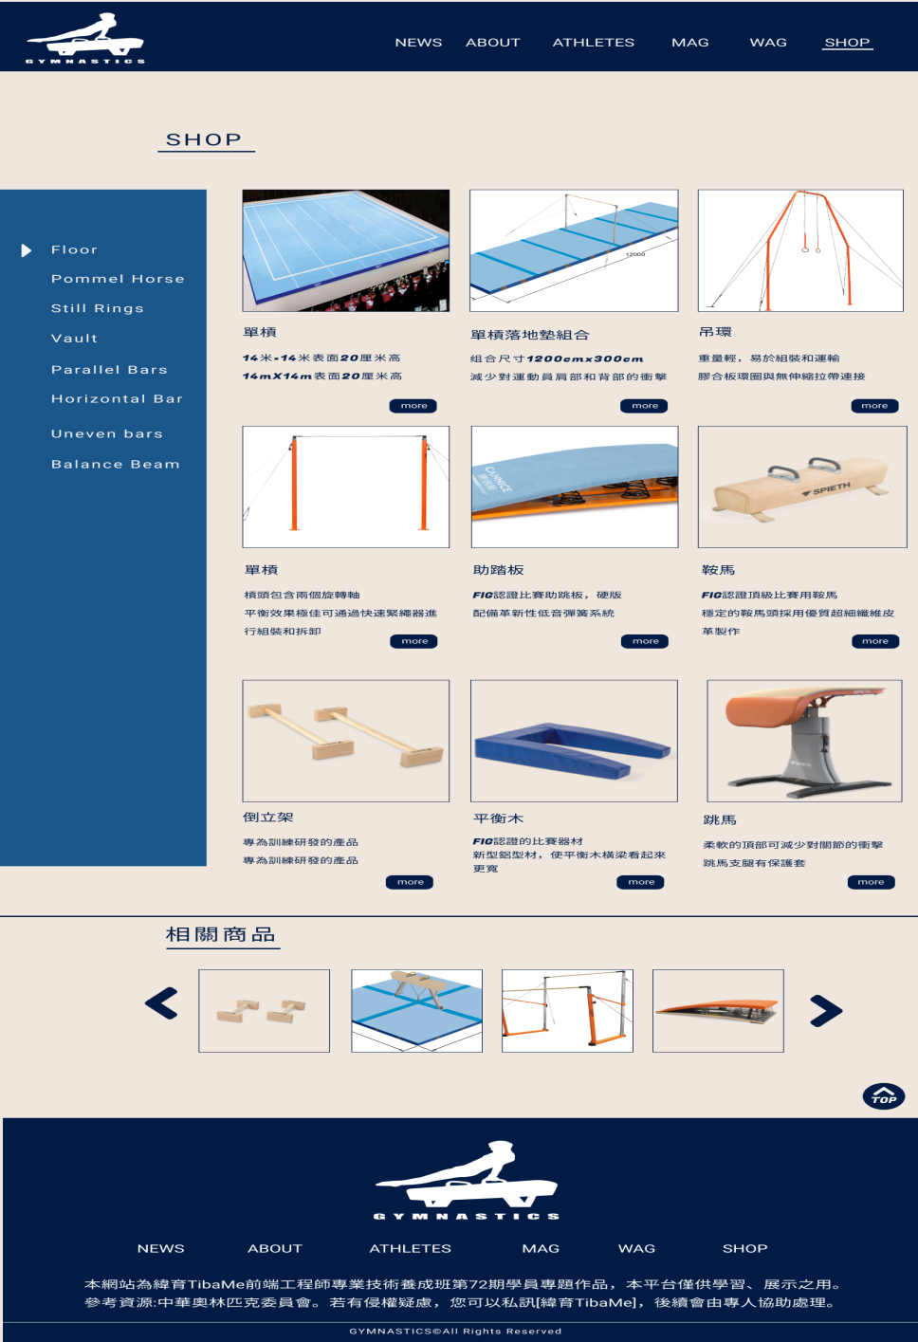
S
H
O
P

Slide 23

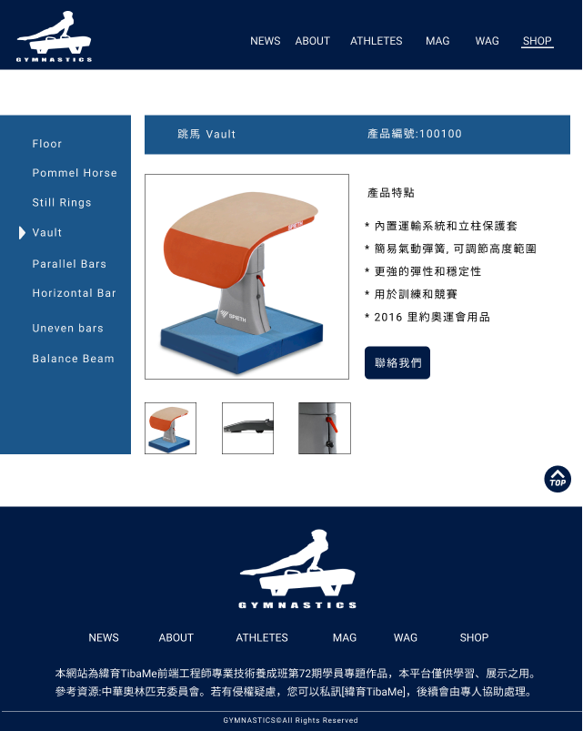
S
H
O
P
內
頁

Slide 24
7
參考網頁

Slide 25
07 參考網頁
FIG國際體操總會
中華奧林匹克委員會
英國體操協會
中華民國體操協會

Slide 26
THANK YOU

